Slide 1
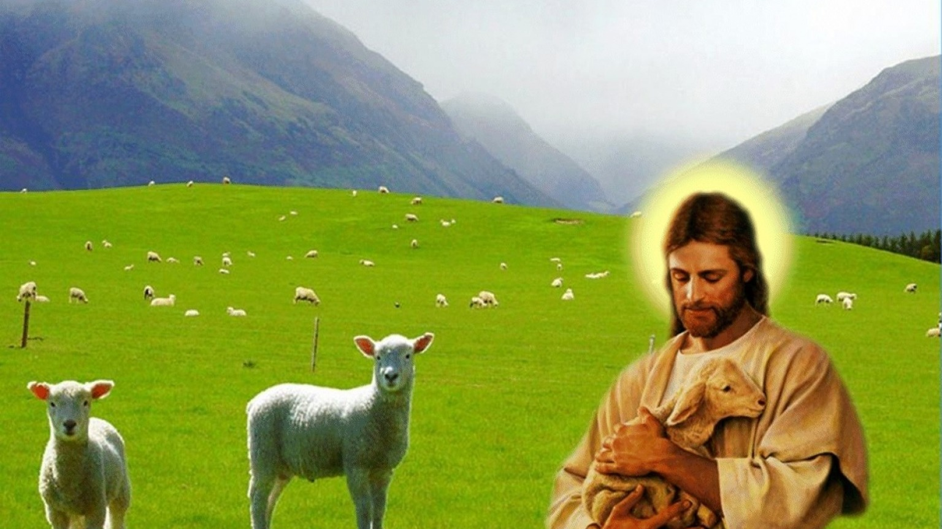
主照顧
聖歌隊 獻詩

Slide 2
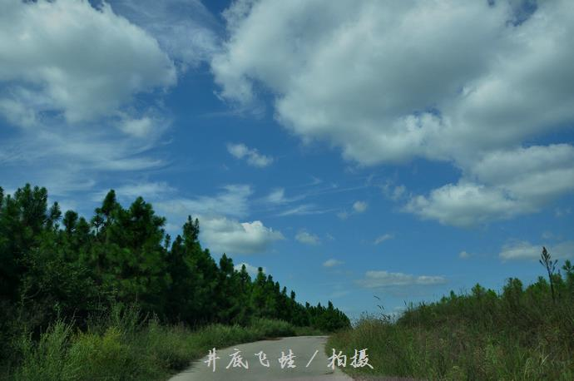
雲佇空中飛，人佇地面活 誰人引導誰人照顧， 奇妙極其大 恩典甲慈悲是從祂賞賜 雲飛人活攏是天父細膩在看顧

Slide 3
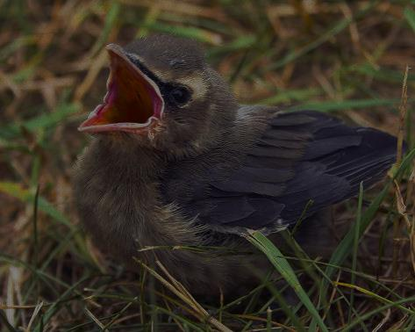
祂照顧細隻鳥仔 祂養飼萬百姓 祂賞賜福氣愛疼 咱當全心敬奉 祂坐佇至高寶座，世人攏當尊崇 祂釘死十字架頂，流寶血洗咱清氣 祂面容極其威嚴，卻充滿大愛疼 祂疼咱人到按呢 咱當吟詩唱哈利路亞謳咾祂

Slide 4
雲佇空中飛，人佇地面活 誰人引導誰人照顧， 奇妙極其大 恩典甲慈悲 是從祂賞賜 雲飛人活攏是天父細膩在看顧

Slide 5
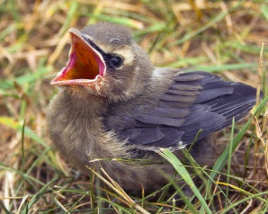
祂照顧細隻鳥仔 祂養飼萬百姓 祂賞賜福氣愛疼 咱當全心敬奉 祂坐佇至高寶座，世人攏當尊崇 祂釘死十字架頂，流寶血洗咱清氣 祂面容極其威嚴，卻充滿大愛疼 祂疼咱人到按呢 咱當吟詩唱哈利路亞謳咾祂

Slide 6
祂照顧細隻鳥仔 祂養飼萬百姓 祂賞賜福氣愛疼 咱當全心敬奉 祂坐佇至高寶座，世人攏當尊崇 祂釘死十字架頂，流寶血洗咱清氣 祂面容極其威嚴，卻充滿大愛疼 祂疼咱人到按呢 咱當吟詩唱哈利路亞謳咾祂

